Slide 1
ROGUE-LIKE

Slide 2
Concepteurs
PIERRE DAVID Adams
NSHIMIYE Judicaël
PRIGODIN David
POISSON Rodrigue

Slide 3
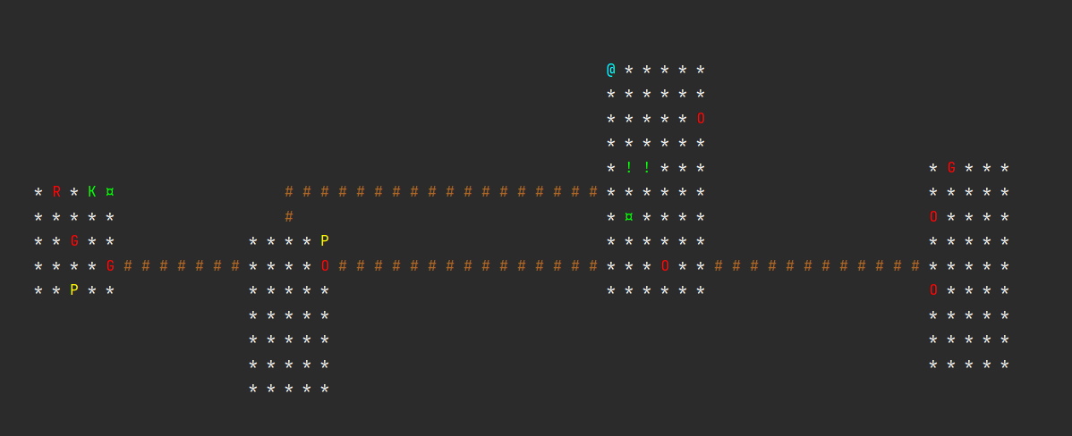
Présentation Générale

Slide 4
FONCTIONNALITÉS
Le Code est subdivisé en 4 packages :
. utils
. map
. entite
. artefact

Slide 5
Utils
Le package Utils gère :
– tout ce qui est coloration des symboles utilisés pendant le jeu.
– la recherche du chemin entre un Monstre et le Joueur.
– la classe Position qui nous donne les coordonnées sur la map mais également des méthodes qui peuvent nous calculer la distance d’un point à un autre.
– la classe Utils qui contient des méthodes qui nous renvoient des positions aléatoires dans une salle donnée ou encore une méthode qui nous dit si une position donnée est assez loin du Joueur ou pas.

Slide 6
Map
Le Package Map est l’un des plus remplis vu qu’il contient les classes des couloirs, des salles, des différentes informations affichées pendant le jeu et de la grille.
Dans la Grille, on gère à peu près tout, que ça soit l’initialisation des monstres, des salles ou d’autres entités. On y réinitialise également la map, et on vérifie que telle entité est à telle position dans la map courante.
Il contient également la classe « Draw » qui elle s’occupe de la représentation graphique dans le terminale de la grille.
Le Jeu a une génération procédurale qui génère une Map aléatoirement à chaque lancement et à chaque niveau, cette génération est faite dans la classe Map où on génère les salles et tout ce qui a à l’intérieur.

Slide 7
Entite
Ce package contient :
- le code du Joueur, des différents monstres créés grâce à un pattern factory et un pattern singleton qui bloque la création de plusieurs factory.
- la classe « Move » qui gère les déplacements du joueur et des monstres. Pour les déplacements des monstres, cela se fait notamment grâce à l’appel de « SearchPlayer » qui observe le chemin entre chaque monstre et le joueur.

Slide 8
Artefacts
Ce package contient :
- le code des entités abstraites comme les coffres, les potions, les clés, les portails etc.
- la classe « Event » qui s’occupe de la génération de l’escalier et du passage au niveau suivant.

Slide 9
Tests
On a aussi des tests pertinents pour la classe grille, salle et quelques tests qui sont pas des tests maven.

Slide 10
Symboles
Le Joueur est représenté par « @ »
Les Monstres : - Archer Goblin : « G »
- Rogue : « R »
- OrcWarrior : « O »
Salle : « * »
Couloirs : « # »
Les clés : « K »
Les Potions « ! »
Les Coffres « ¤ »
Les Portails « P »
Les Escaliers « = »

Slide 11
Règles du Jeu
On avance : - à droite avec « d »
- à gauche avec « q »
- en haut avec « z »
- en bas avec « s »
Les Potions augmentent les Points de vie du Joueur
Les Coffres sont soit des pièges soit des Potions
Les clés ne s’affichent que quand tous les monstres sont morts autrement dits pour ouvrir un escalier il faut trouver la clé (PS : la clé a la même couleur que la salle)

Slide 12
Quelques Précisions
Le code a été fait sur le GitHub https://github.com/adamspd/terd_project
Mais aussi sur https://github.com/adamspd/rogue-like
On a fait un deuxième quand on a repris le code à zéro pour pouvoir garder le premier travail, mais bien sûr le dernier travail se trouve sur le premier Github où le client est invité.

